Slide 1
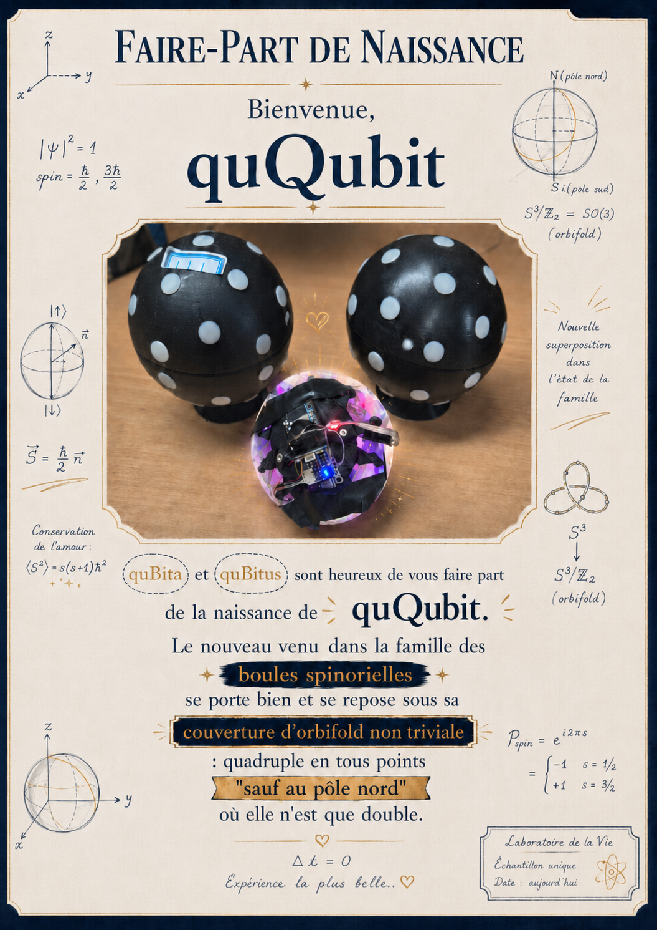
Mais où niche le quQubit ?

Slide 2

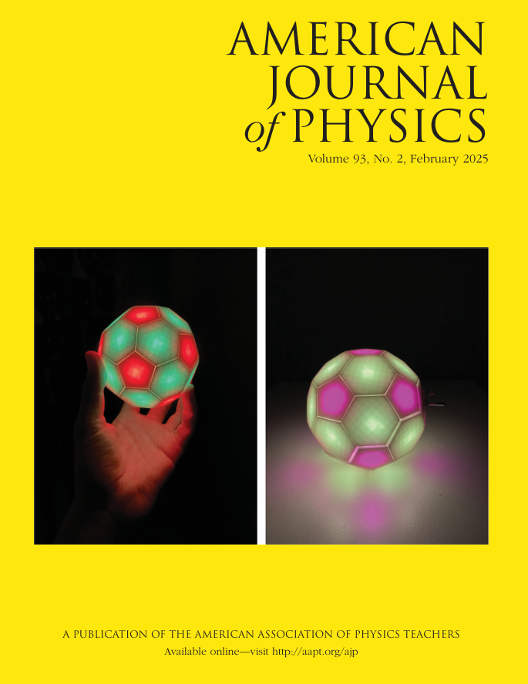

Gustin 2020
The spinorial ball: a macroscopic object of spin-1/2
S Bernard-Bernardet, E Dumas, B Apffel
American Journal of Physics 93 (2), 164-171, 02/2025
The spinorial ball (II): a manipulable qubit at human scale
S Bernard-Bernardet, B Apffel
arXiv preprint arXiv:2411.15059 → AJP Sept. 2026

Slide 3
quQuBit
1. quBit à taille humaine : la boule spinorielle
  Espaces des rotations 3D et des spineurs
  Lire la boule
  Couverture Double / « détecteur d’homotopie » / Axe propre
2. Orbifold : exemple du cône
3. quQubit : un quBit Quotienté
  Orbifold quotient &Espace des quQuBits
  La foldiBoule : boule spinorielle d’échange
  Couverture quadruple de SO(3) presque partout
CCl : motivation = Echange de 2 particules quantiques identiques ?
03/09/2026
SBB / École des Gustins
3

Slide 4
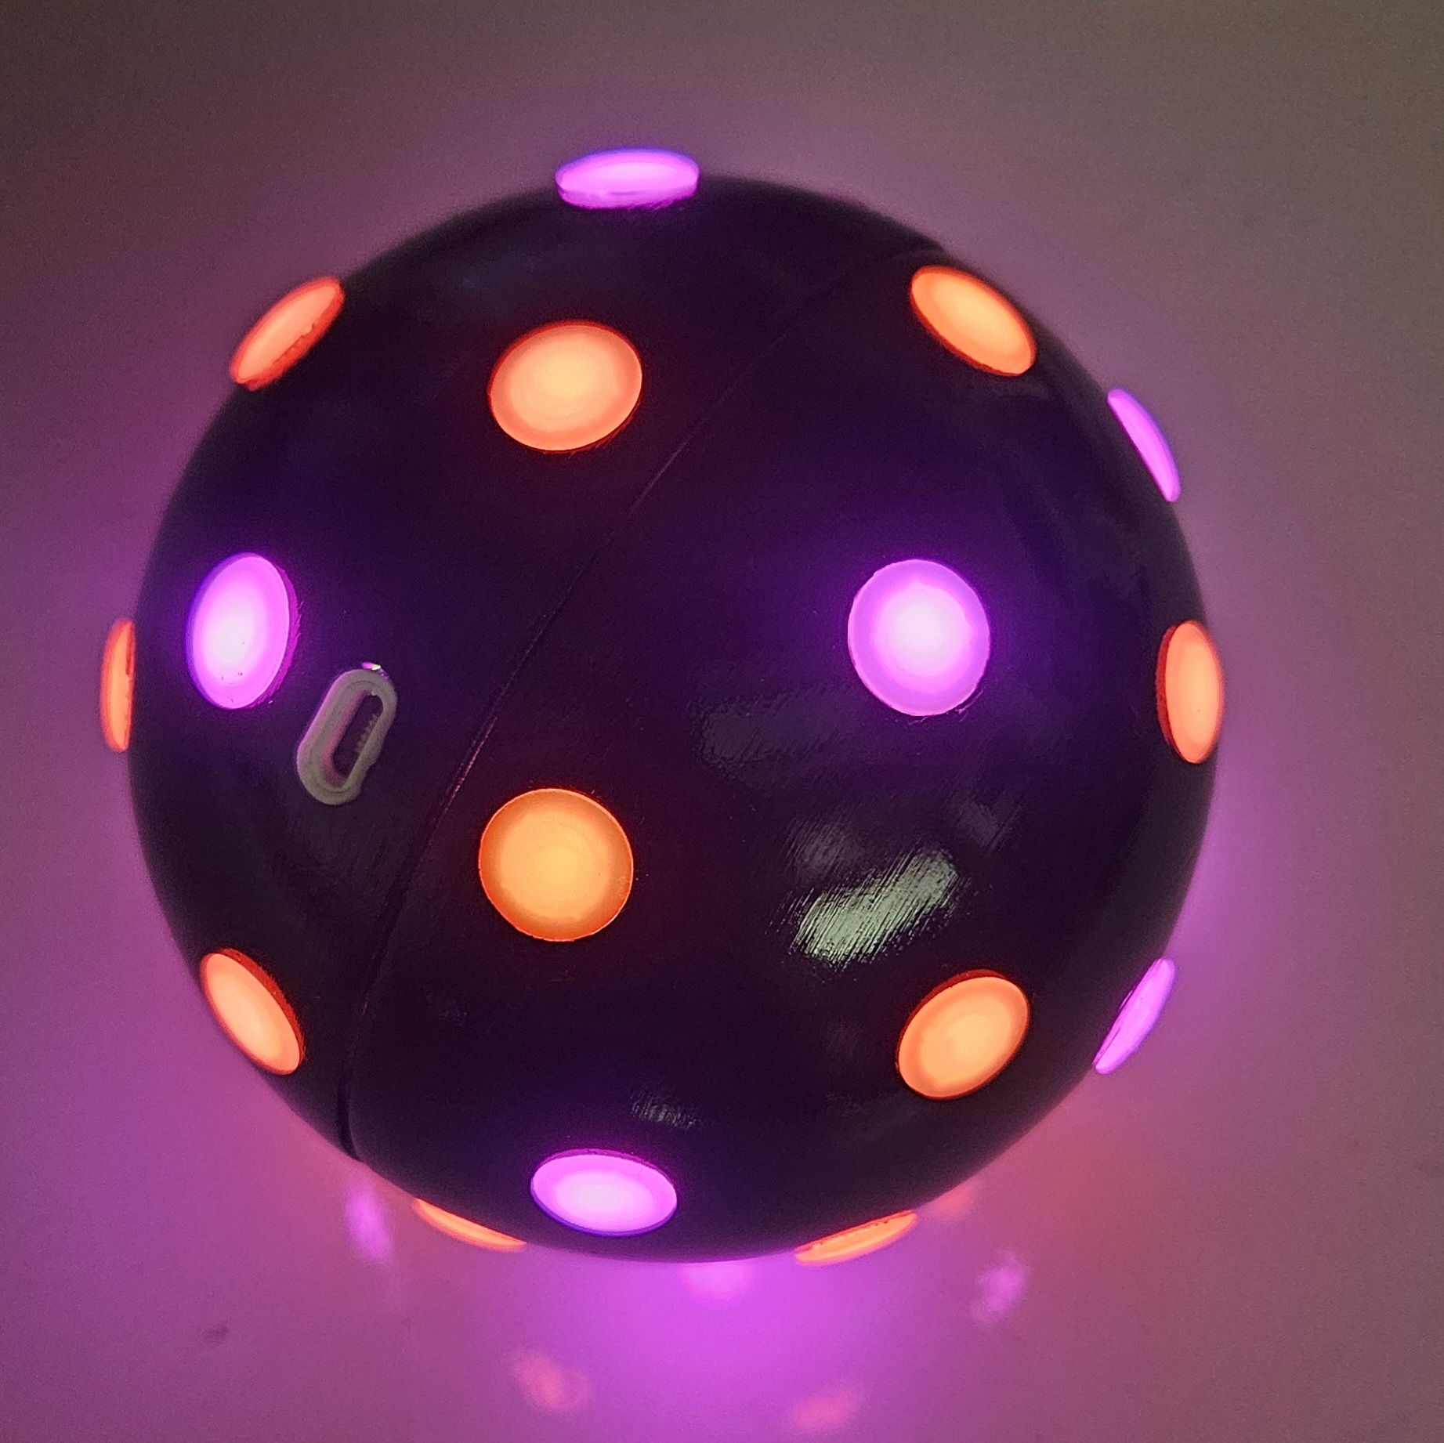
1. Un quBit à taille humaine
Ceci est un chat

Slide 5
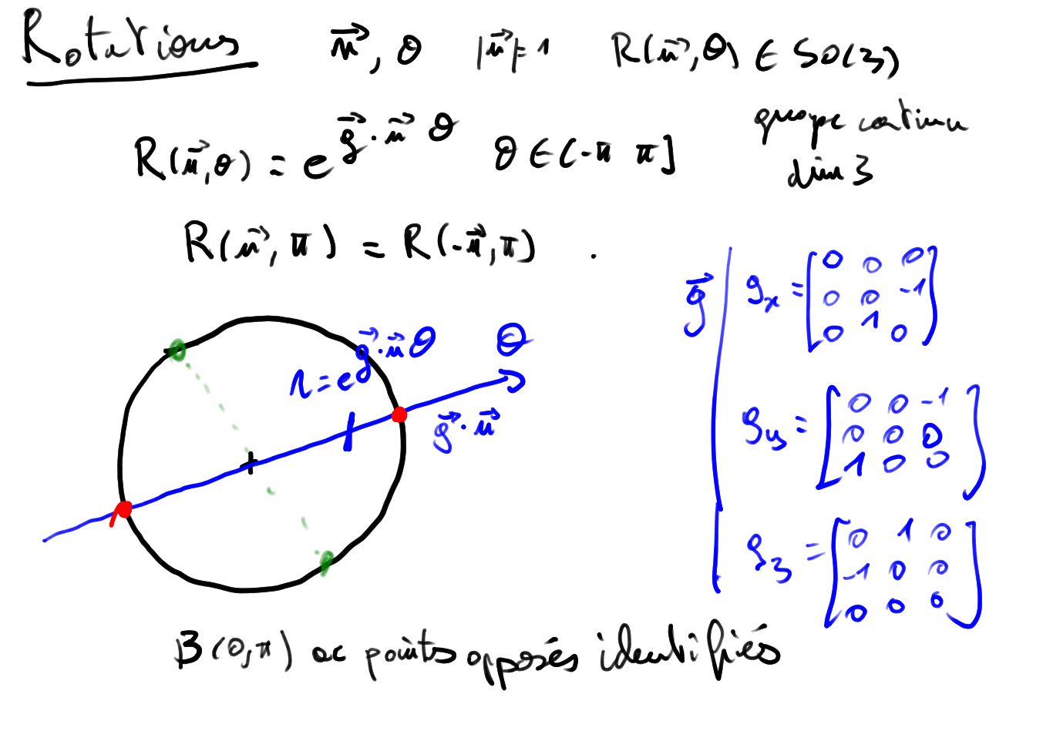
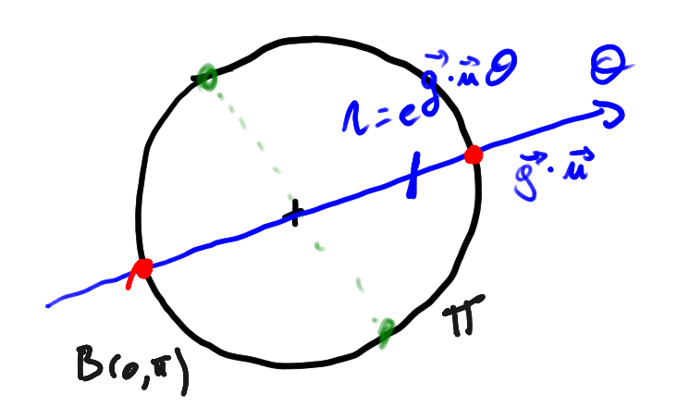

Groupe de Lie!

Slide 6
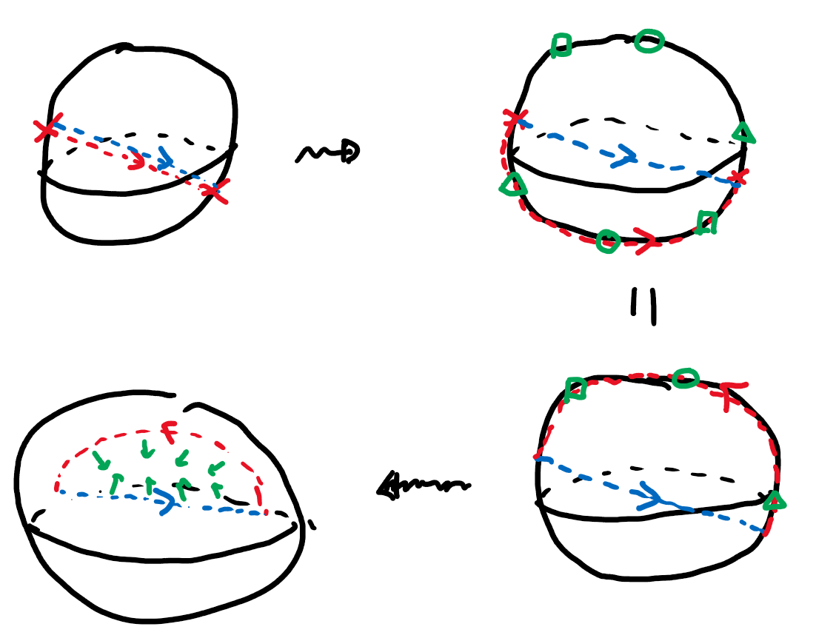
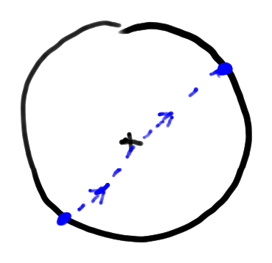
SO(3) de groupe fondamental Z / 2Z
Ou bien : la ceinture de dirac
« Compter les tours »
Boucle non contractible
Boucle contractible

Slide 7
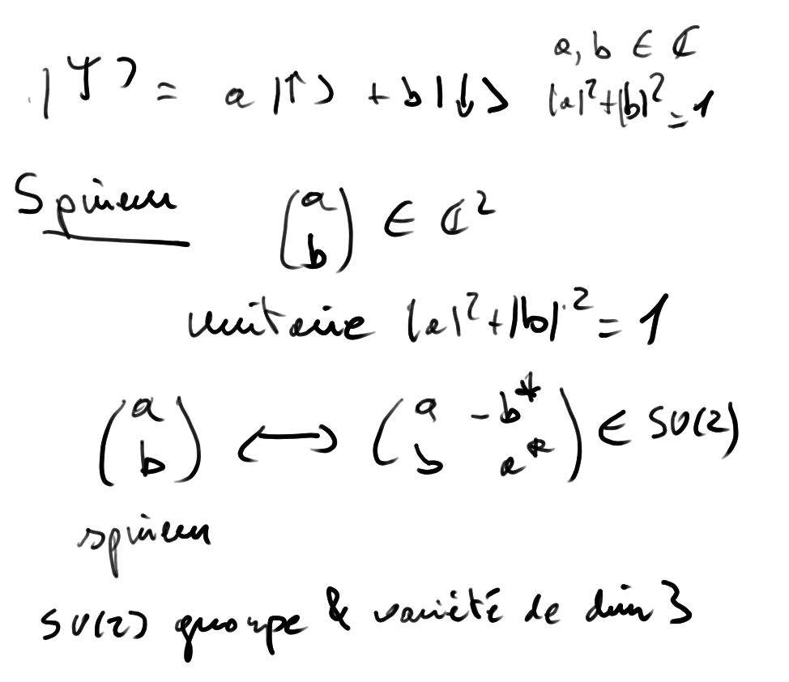
spineurs et SU(2)
quBit !
Groupe de Lie!

Slide 8
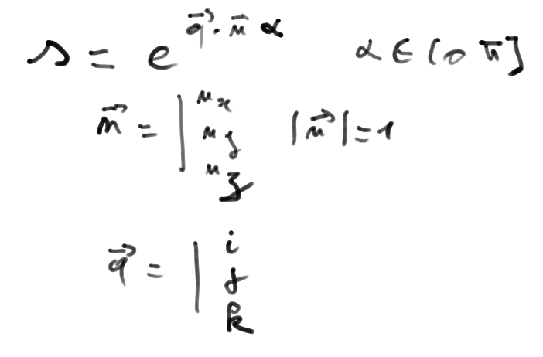
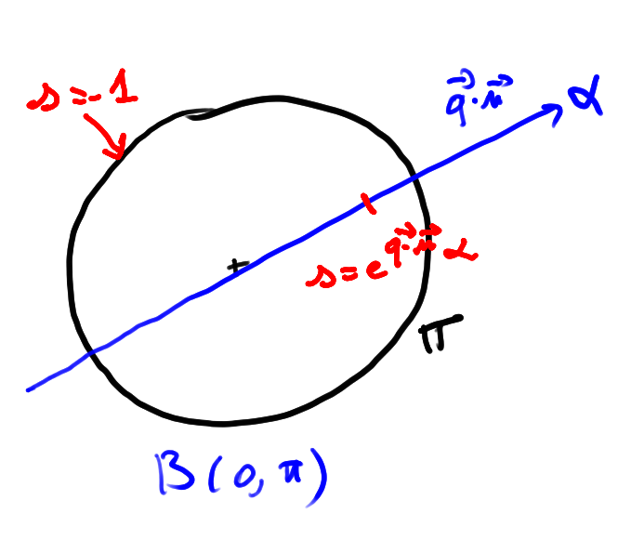

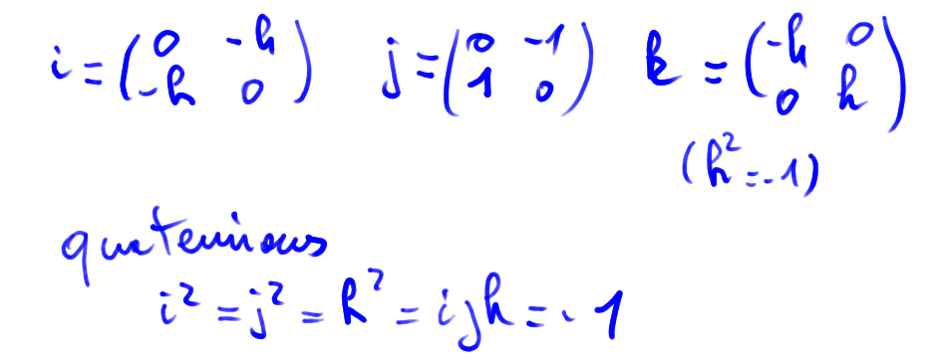
visualisation de SU(2)
Groupe de Lie!

Slide 9
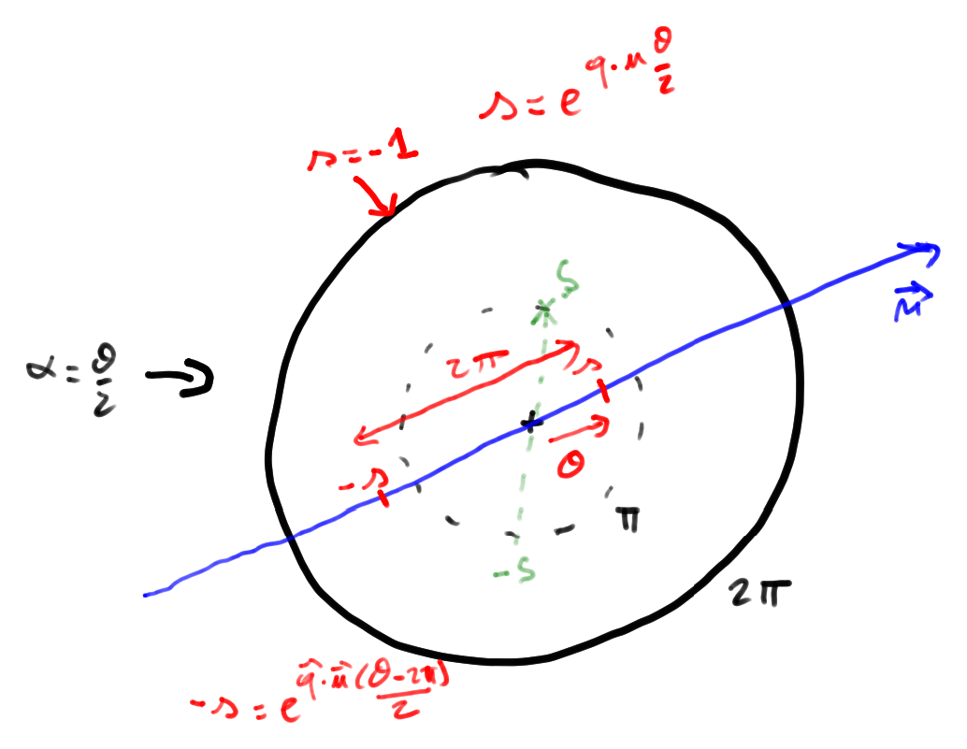
visualisation de SU(2)
Dilatation X2

Slide 10
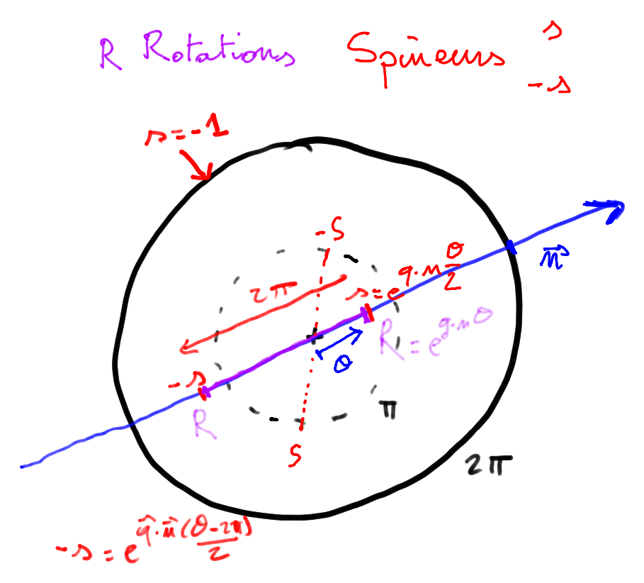
Visualisation combinée
de SO(3) et SU(2)

Slide 11
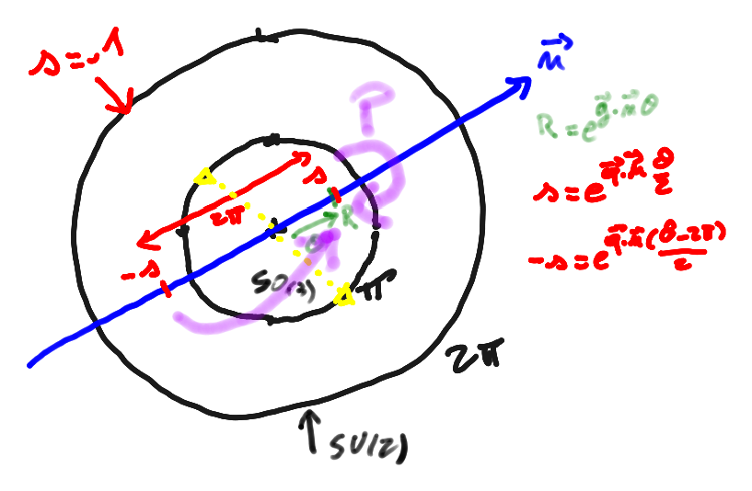
SO(3) et SU(2) : projection de SU(2) vers SO(3)

Slide 12
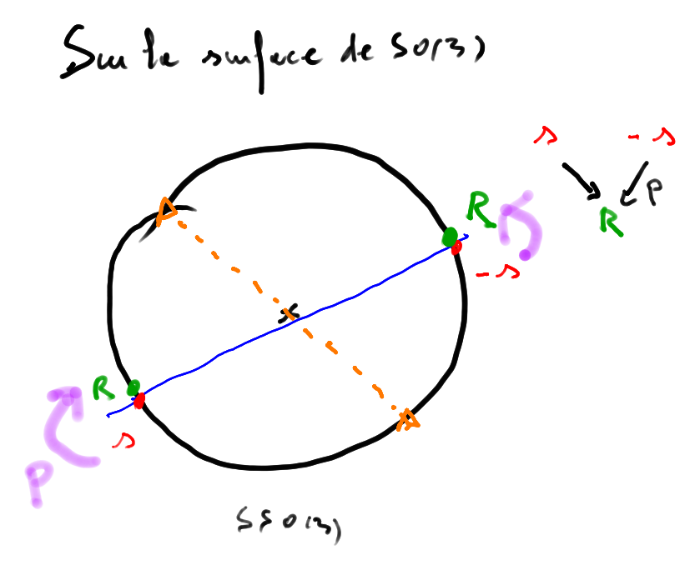
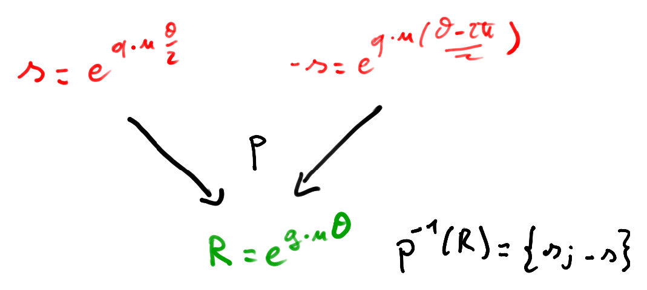
SO(3) et SU(2) : projection de SU(2) vers SO(3)
On projette un spineur :
Sur lui-même s’il est dans la boule de rayon pi, cad sur la rotation R
Sur son opposé s’il est à l’extérieur, cad toujours sur R
Si les 2 spineurs sont sur la sphère, on projette s sur la rotation correspondant aux 2 points antipodaux identifiés de la sphère de rayon PI

Slide 13
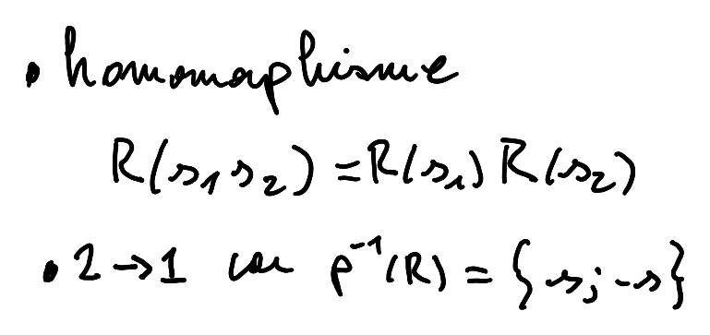
SO(3) et SU(2) : homomorphisme de SU(2) vers SO(3)
P définit un homomorphisme ( à calculer …)

Slide 14
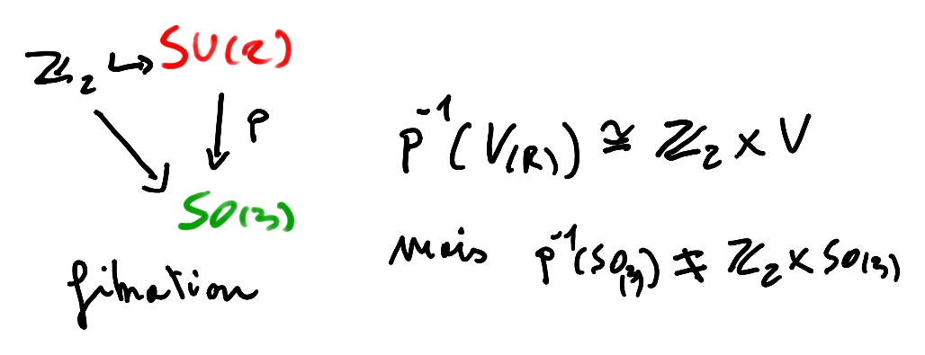
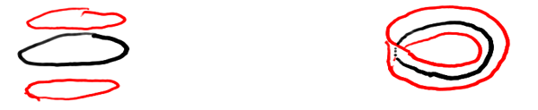
SO(3) et SU(2) : relèvement de chemin
P n’est pas globalement inversible, mais localement oui
Si on choisit un des antécédents s de R, on peut suivre s par continuité quand R varie. (Inversion locale)
Un chemin dans SO(3) se relève en un chemin dans SU(2)
Fibration triviale
Fibration triviale

Slide 15
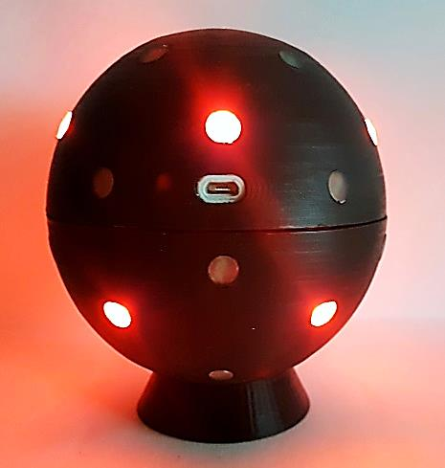
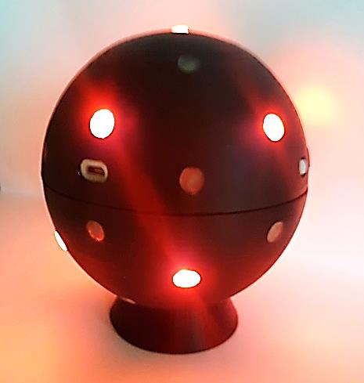
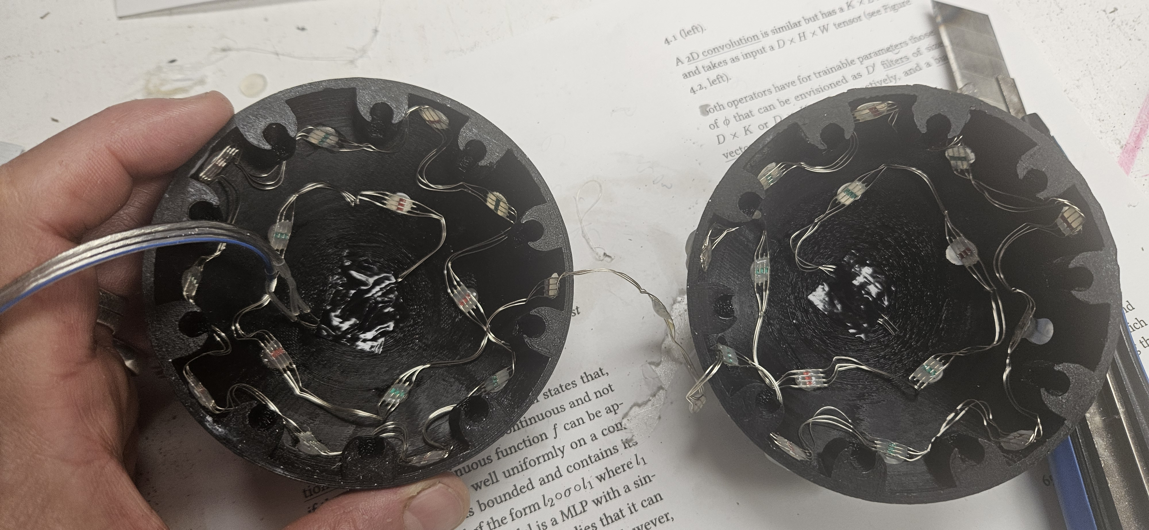
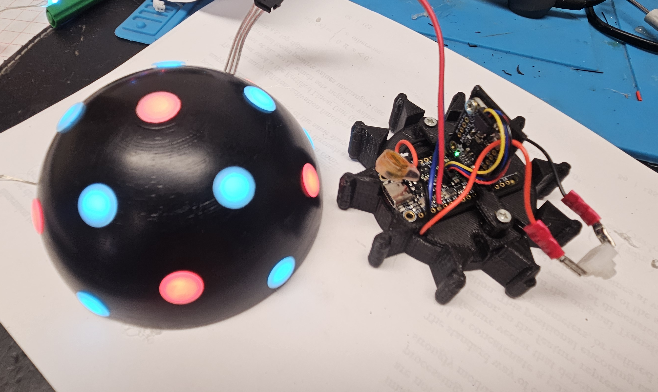
Une gyroball LED
Z
Version 2
Easy Build : without soldering
Easy Print : 2 hemispherical frames only + Internal support
Y
X
Visible cartesian reference frame
Charge connector and power switch
www.spinorialball.com

Slide 16
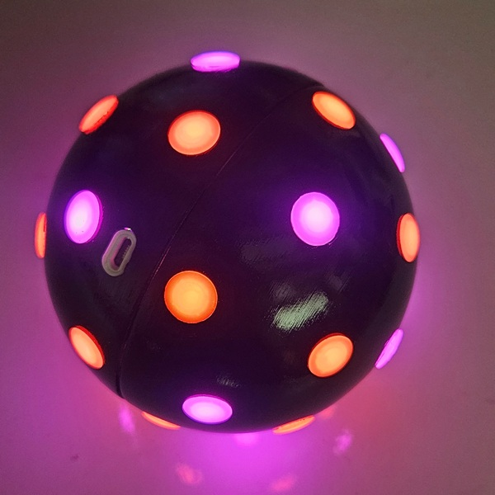
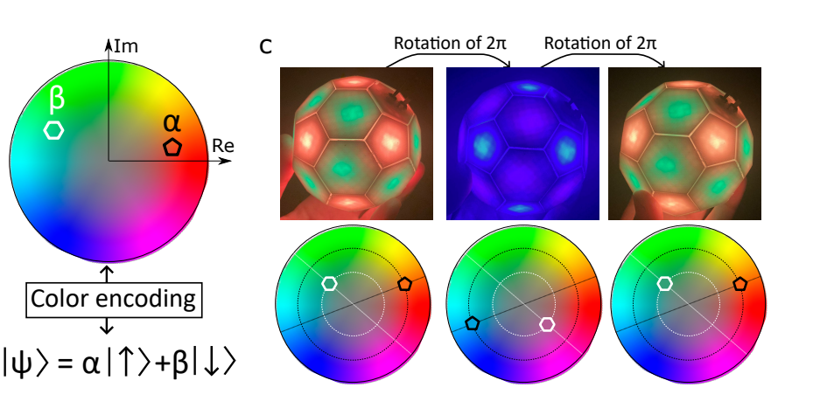
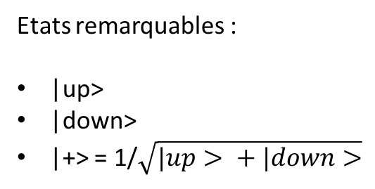
lecture de la boule
Comment se transforme un spineur sous l’effet d’une rotation ?
Etats remarquables :
|up>
|down>
|+> = 1/$\sqrt{|up> + |down>}$

Slide 17
couverture double
A toute position dans l’espace des rotations sont associés 2 spineurs opposés
A tout spineur on associe une seule rotation
« En parcourant SO(3), on parcourt l’espace des spineurs SU(2) »

Slide 18
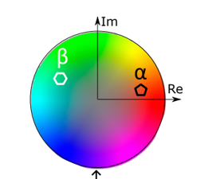
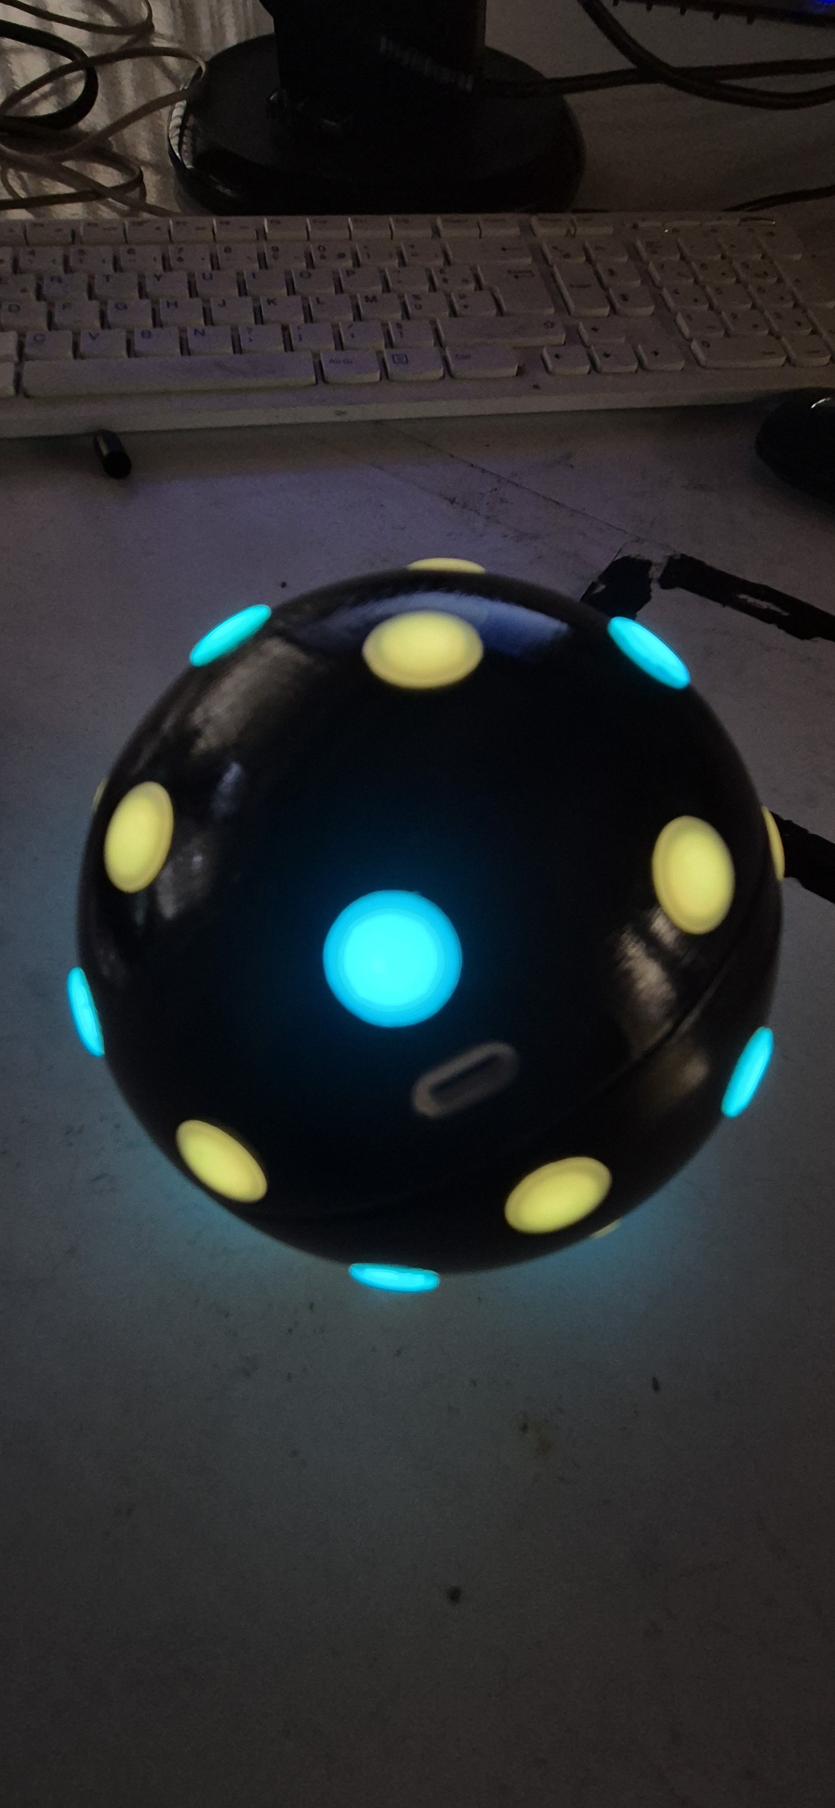
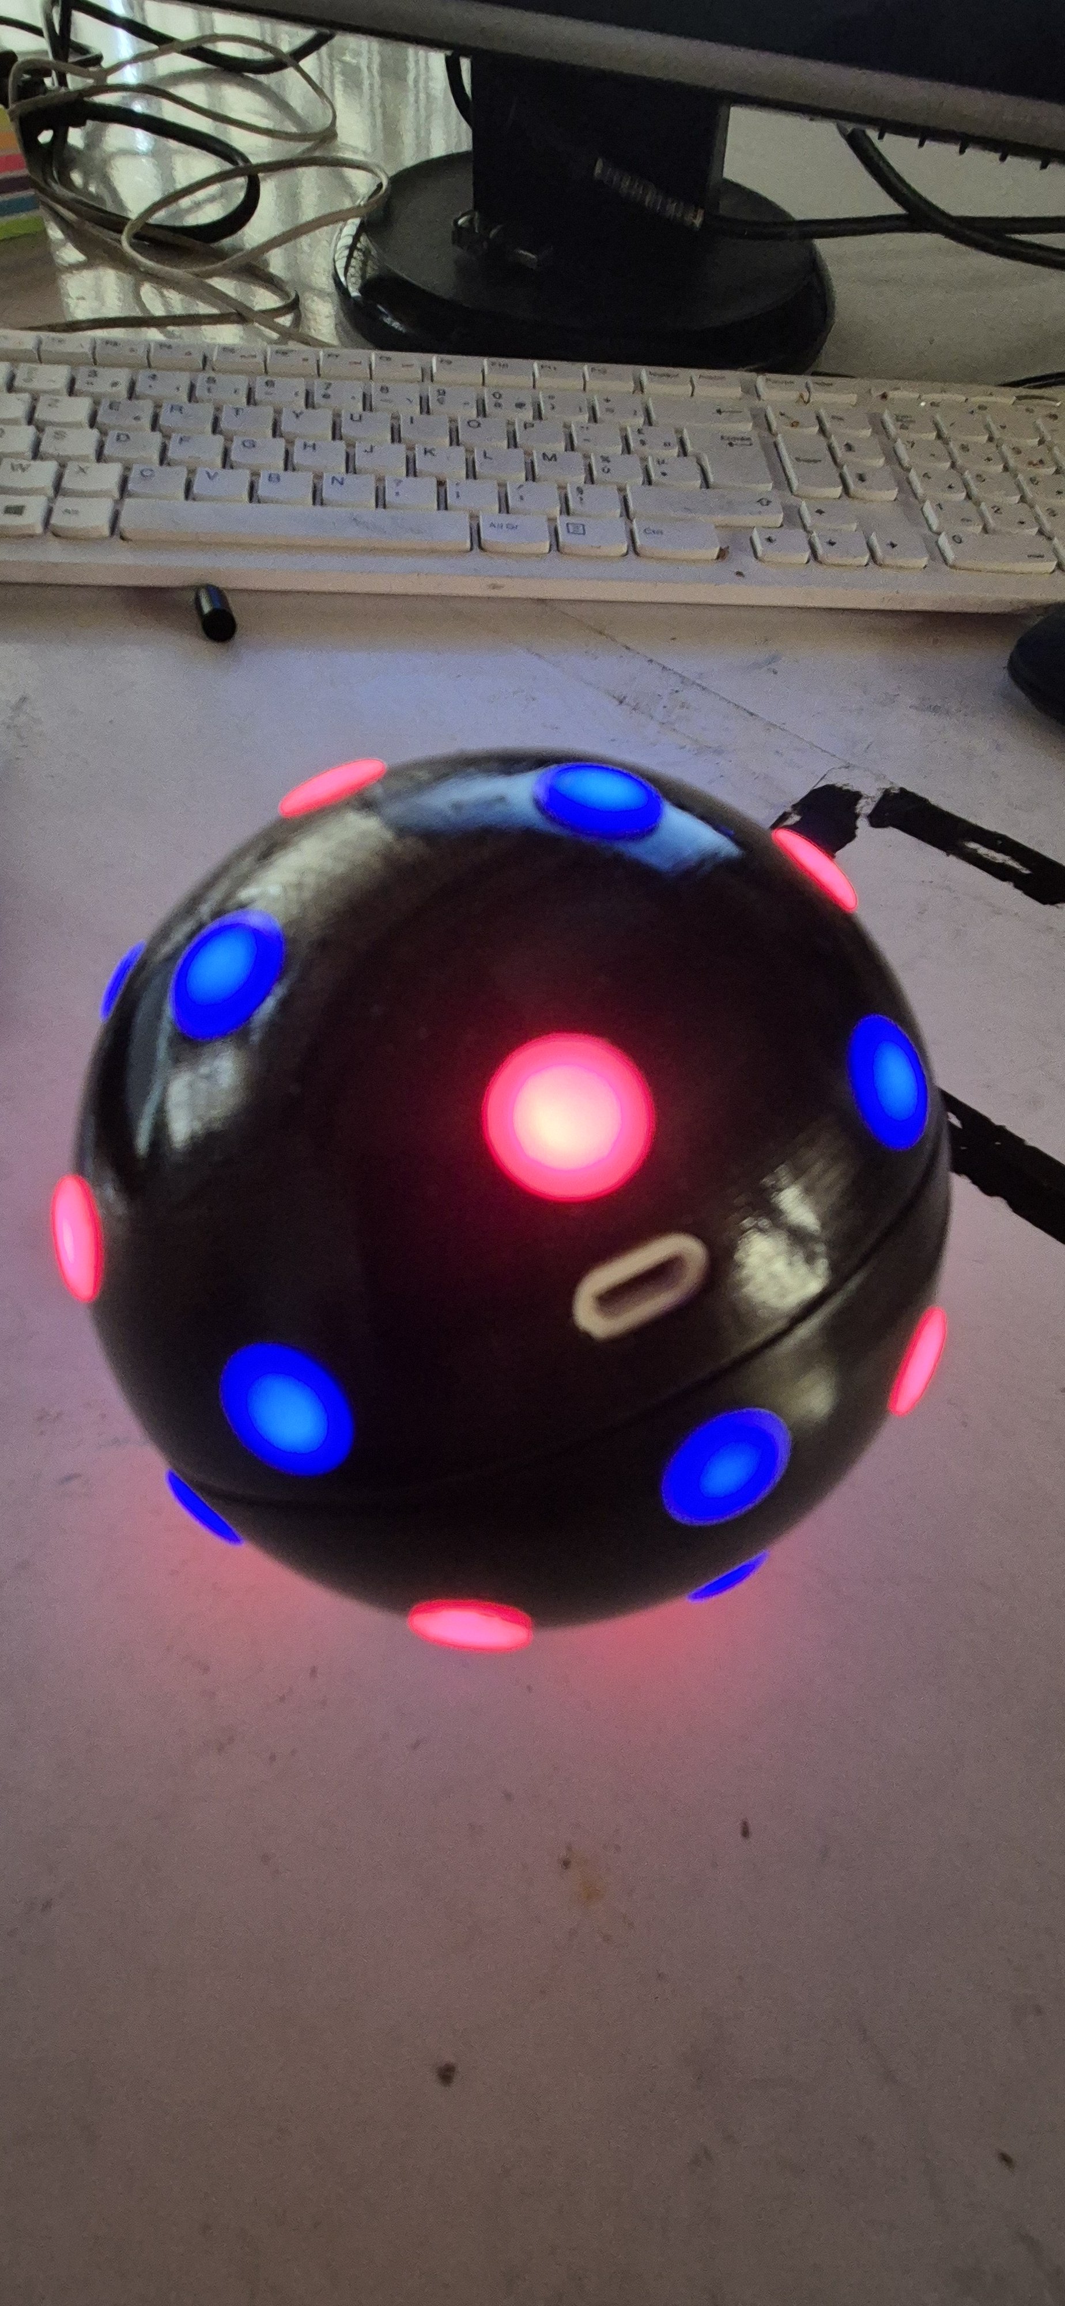
détecteur d’homotopie
On effectue une boucle dans SO(3)
  Si le spineur revient à son état initial, la boucle de SO(3) est contractible
  Si le spineur devient son opposé, la boucle est non contractible
1 tour selon n’importe quel axe
→ Changement de signe

Slide 19
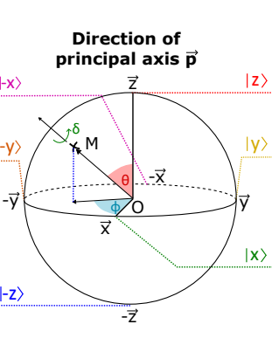
axe propre
L’aze propre (OM) s’obtient en appliquant la rotation au vecteur initial u_{z}
Toute rotation autour de l’axe propre modifie uniquement la phase globale du spineur.
(fibre de Hopf)

Slide 20
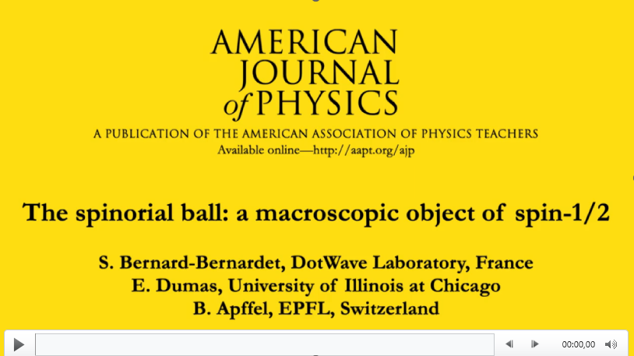
Film :
https://doi.org/10.60893/figshare.ajp.27267918.v1

Slide 21
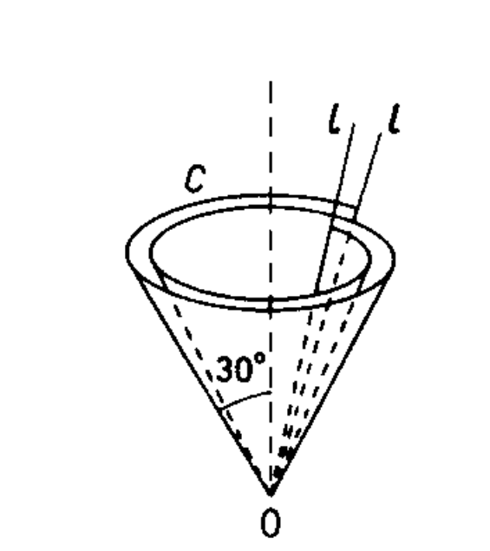
2. Orbifold : exemple du cône
Le plan quotienté
Leinaas, Jon M., and Jan Myrheim. "On the theory of identical particles."
Il Nuovo Cimento B (1971-1996) 37.1 (1977): 1-23.
La singularité d’angle
Particle statistics emerge naturally from the topology of configuration space, proving that 3D space allows only bosons and fermions, while 2D space permits intermediate statistics (anyons)

Slide 22
3 . Le quQubit : un quBit quotienté
Ceci est un chat qui a perdu le nord

Slide 23
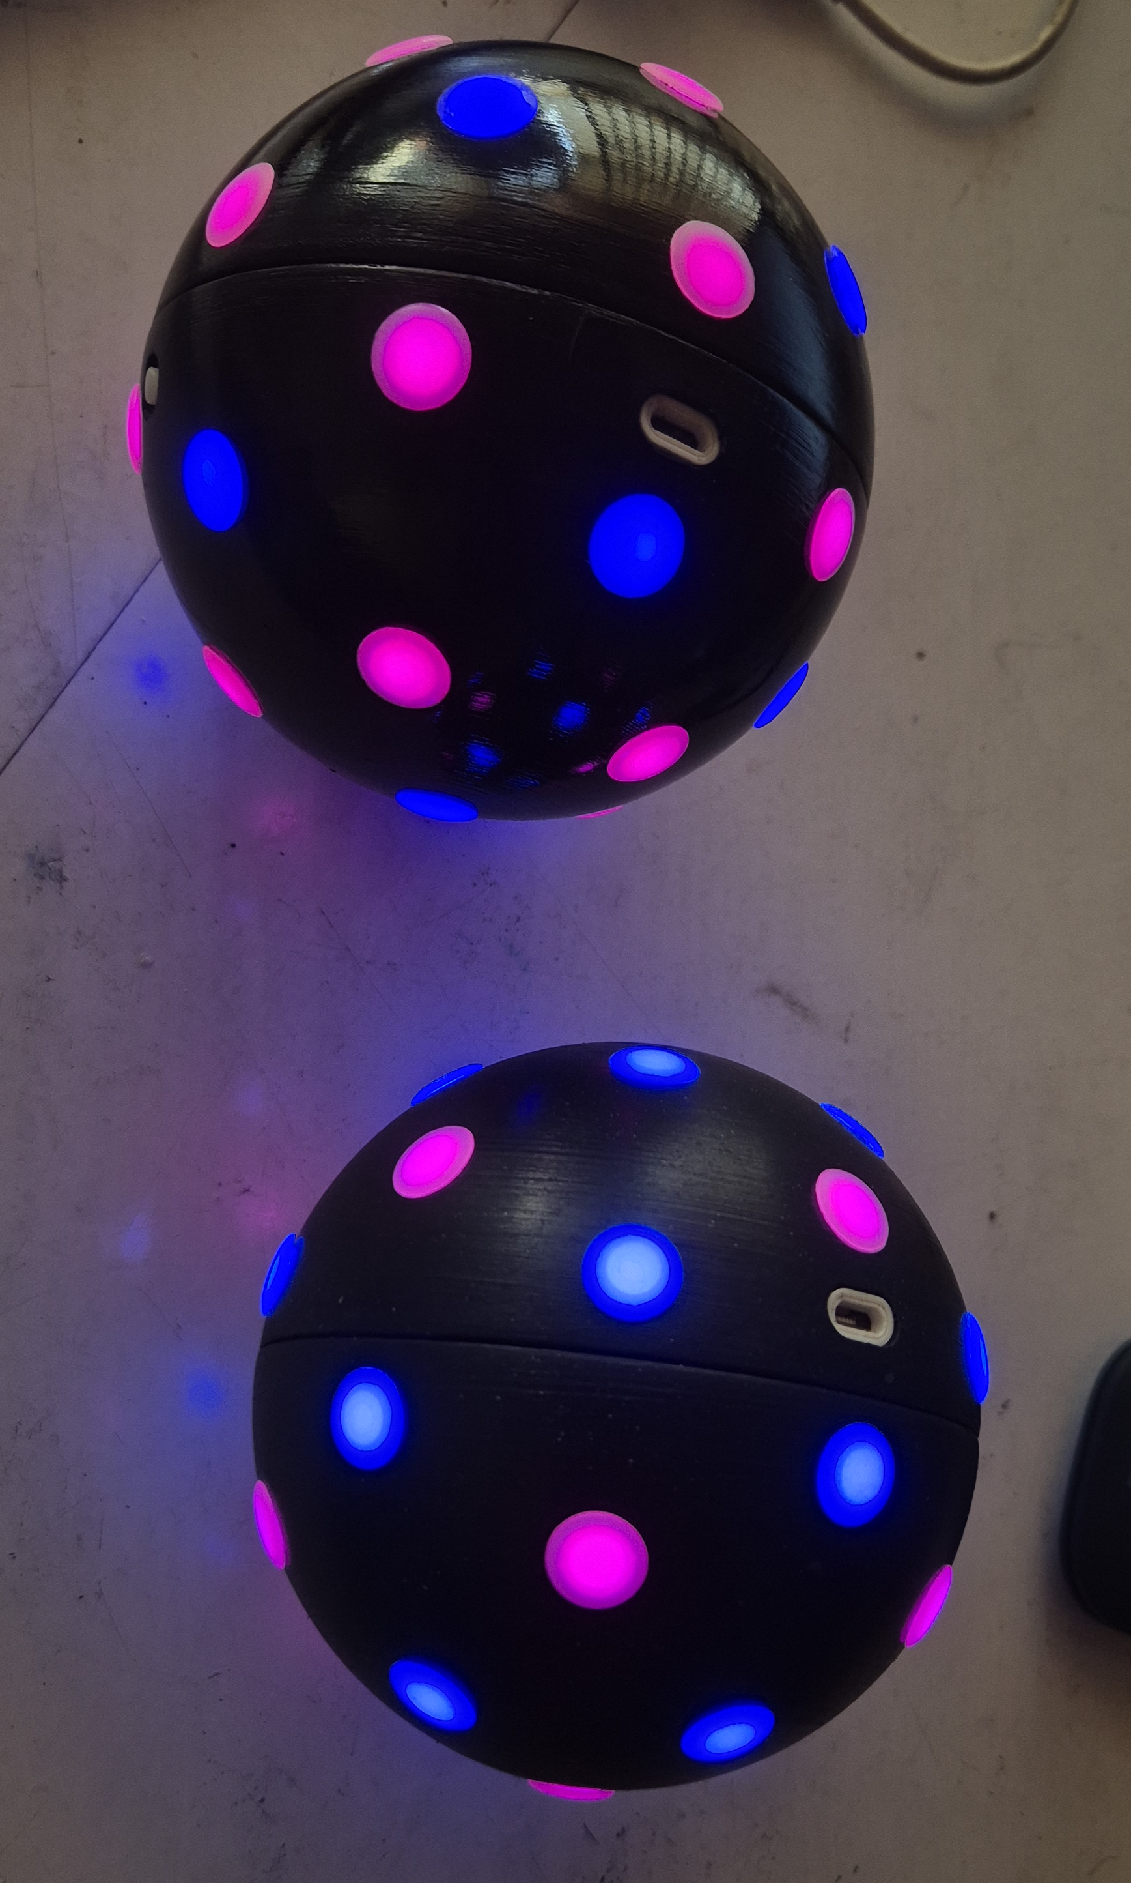
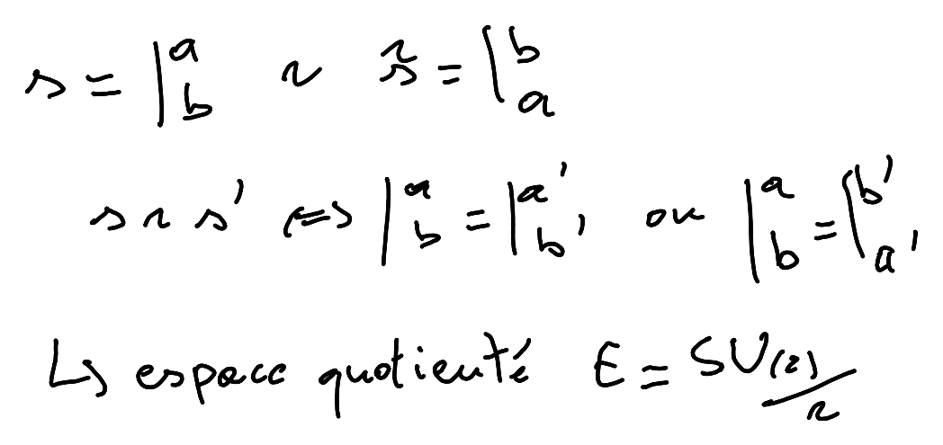
quQubit : un qubit qui a perdu le nord
Que se passe-t-il si on ne peut pas distinguer 2 spineurs transposés l’un de l’autre?
→On définit une relation d’équivalence entre 2 quBits

Slide 24
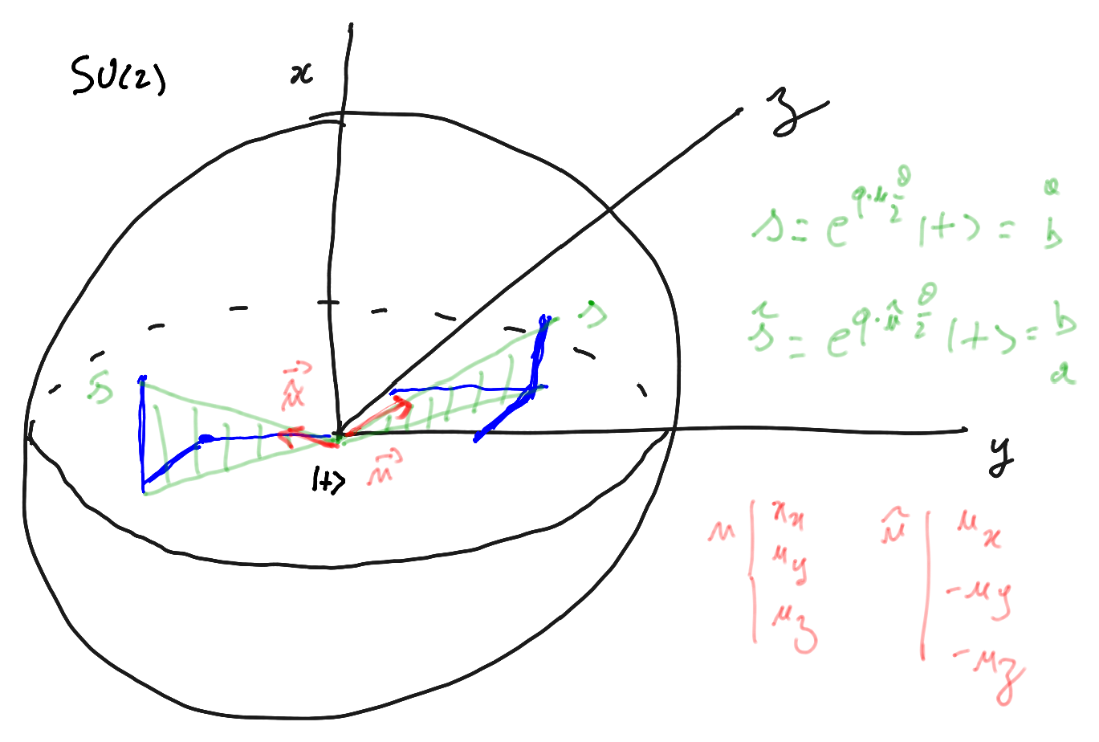
Visualisation de 2 spineurs transposés
Calcul des 2 spineurs transposés
Passage à la demi sphere
Recollement

Slide 25
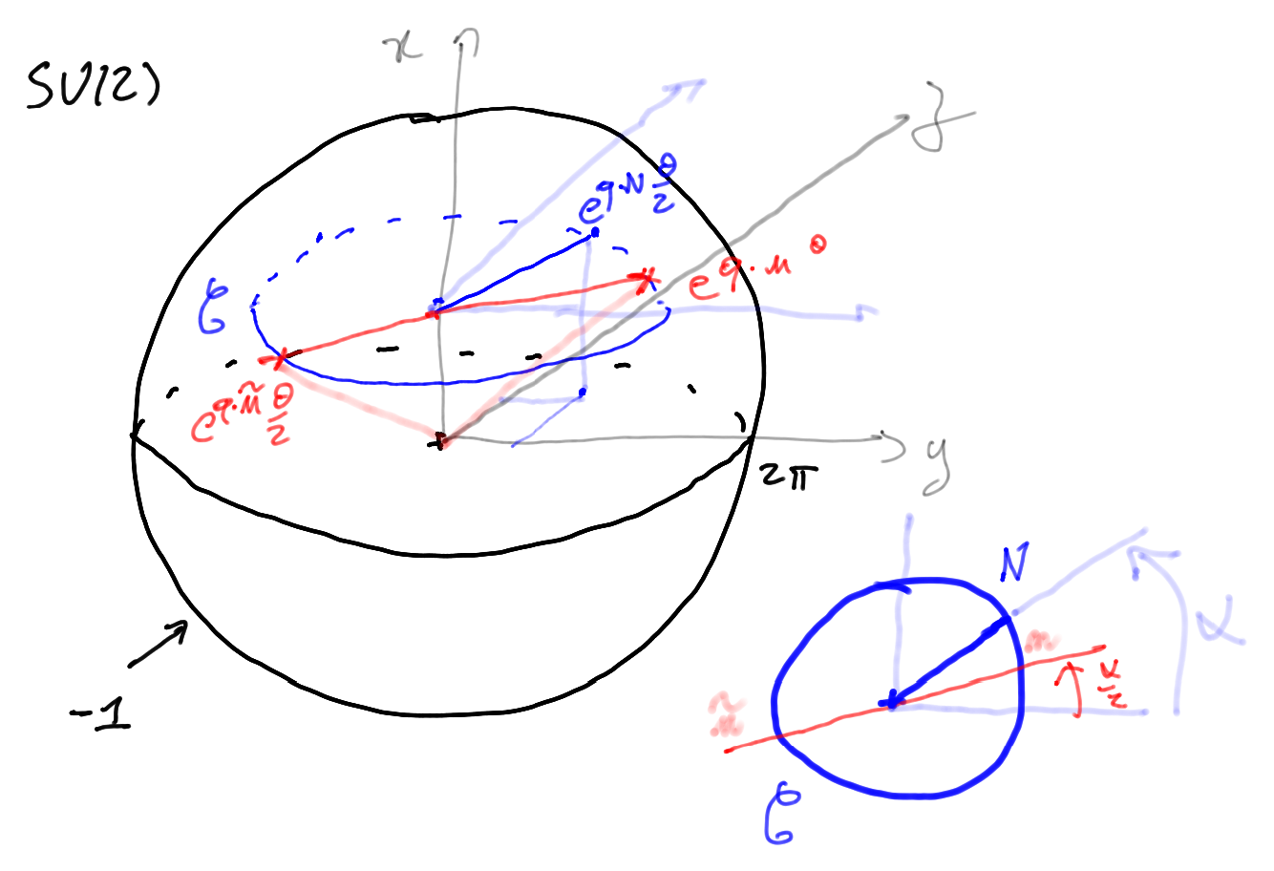

Slide 26
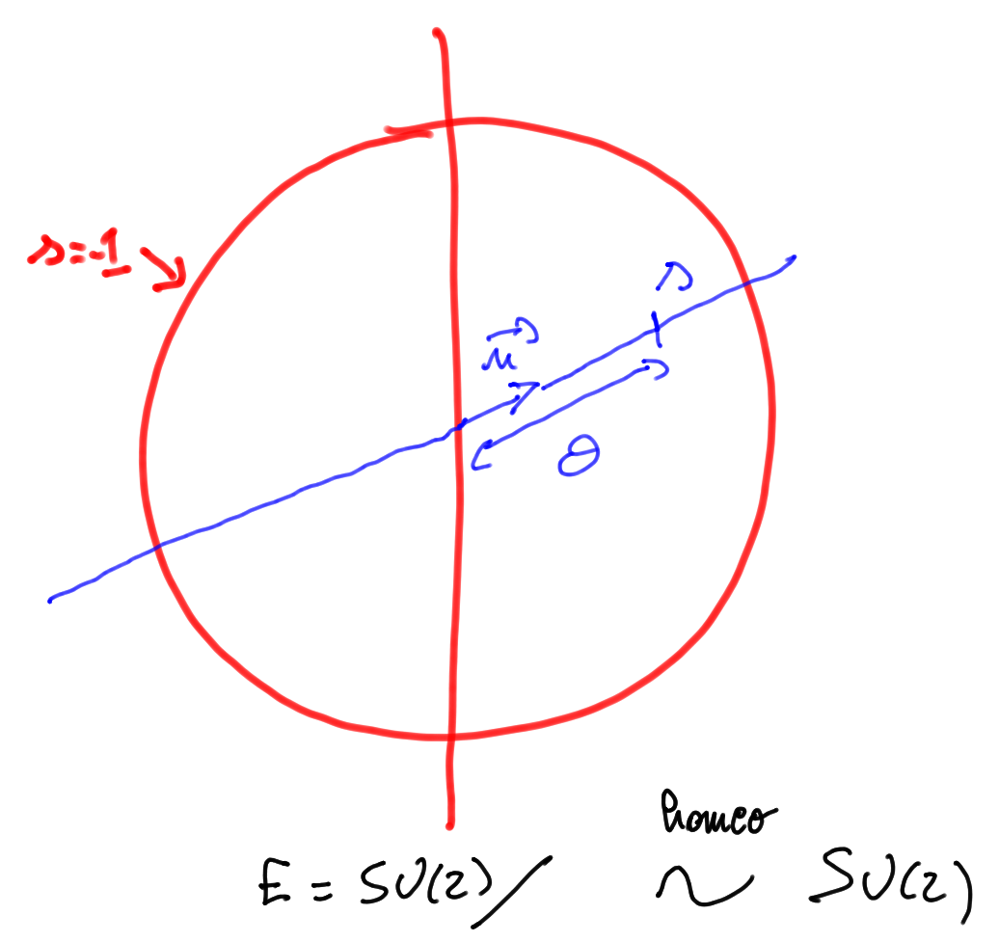
→ E est homéomophe à SU(2)
Masi il y a les points de singularités sur l’axe nord sud (qui est un cercle)

Slide 27
Boule spinorielle d’échange
A tout point de SU(2), ie pour toute position de la boule repérée par exp(q.N*theta/2),
On affiche le spineur exp(q.n*theta/2) en le suivant continument

Slide 28
Couvertures d’orbifold
Partons d’une position de la boule affichant (a,b) avec a#b. Effectuons une rotation 360. (a,b) peut se transformer en 4 possibilités
(a,b) boucle fermée de SU(2) contractible dans SO(3), contractible dans l’orbifold
(b,a) boucle fermée de SU(2), contractible dans SO(3), pas contractible dans l’orbifold
(u,v) ou (v,u) : boucle non contractible dans SO(3)
La boule spinorielle d’échange est une double détecteur d’homotopie SO(3) et orbifold.
Au dessus des points de type (a,a), il n’y a que 2 types de boucles, détectant l’homotopie de SO(3)
La boue spinorielle d’échange admet une couverture quadruple en tout points sauf le lieu des points singuliers correspondant à toutes les rotations laissant le vecteur de Hopf au pôle nord , où la couverture est double (revêtement ramifié)

Slide 29
CCL : échange de 2 particules identiques ?
Il faut faire 1 boucle de E non contractible au sens de l’orbifold
(qui s’enroule une fois autour de l’axe nord sud) pour faire une véritable échange.
Cela correspond à 2 tours de la foldiballe autour de l’axe propre

